Slide 1
第7回【家族の内部構造】役割構造、勢力構造、感情構造
「家族社会学」
6月3日（火）
【4時限目】14:40―16:10 4F401
日本医療大学総合福祉学部
特任教授 原 俊彦

Slide 2
第7回のテーマ
【家族の内部構造】役割構造、勢力構造、感情構造
【事前学習】「家族関係論」と「役割構造」、「勢力構造」、「感情構造」というキーワードで何か興味を引くものがあれば調べてみること。
【事後学習】自分の家族の役割・勢力・感情構造についてまとめてみよう。

Slide 3
「家族関係論」って何？
「家族関係論」＝教育学部・家政教育に関する専門科目、中学校・高等学校の家庭教員免許取得に係る必修科目。 小学校・中学校・高等学校の家庭科では「家族」とのよりよい家庭生活について学習し、どのようにして家族とよりよい暮らしをしていくかを子どもたちと考える。
家族関係がどのように展開するのか、人生や社会との関連のなかで理解する。 日記や雑誌、映像資料などを用いて、家族の実態に接近する。
Google AI：⇒実践女子大の家族関係論・日本家政学会・家族関係部会

Slide 4
「家族関係論」国試⇒看護師の国試の問題
第100回 午後67問
親の介護を行うことになった夫婦のうち、家族発達理論に基づき介護力が最も強いと考えられるのはどれか。
1. 子どものない20代の新婚の夫婦
2. 1歳の子どもがいる30代の夫婦
3. 大学生の子どもがいる50代の夫婦
4. 子どもが独立したあとの70代の夫婦
https://www.kango-roo.com/kokushi/kako/detail/1959/1

Slide 5
解説：個人に発達段階に応じた発達課題があるように、家族においても結婚を起点として発達段階に応じた発達課題がある。
１.☓子どものない20代の新婚の夫婦
新婚期の家族は、夫婦関係や親戚関係の形成、夫婦間の役割分担、生活時間の調整など課題が多く介護力が高いとはいえない。
2.☓1歳の子どもがいる30代の夫婦
乳幼児のいる家庭は、母親役割・父親役割の獲得、子の養育・教育に付随する社会活動への参加などの課題に取り組む時期であり、介護力が高いとはいえない。

Slide 6
解説：後半
3.○大学生の子どもがいる50代の夫婦
大学生の子はセルフケア能力が高まり親としては手がかからなくなるとともに、子ども自身も介護能力をもつため、介護力が強い発達段階と考えられる。
4☓子どもが独立したあとの70代の夫婦
70代夫婦となると、高齢者となり持病やさまざまな機能の衰えが目立つようになり、介護力が高いとはいえない。

Slide 7
家族内での地位と役割
夫婦関係を基礎とする役割と勢力関係
地位と役割は密接に結びついている。
地位[ステータスstatus] ：家族という集団の中で占められる位置→有形無形の資源配分（権限、報酬）
役割[ロールrole] ：地位に結びついた期待される行動様式
★例：犬からみた家族の地位と役割。

Slide 8
｢犬は家族を順位付けする｣は迷信？
東洋経済オンライン：奥田 順之 : 獣医師
｢犬は家族を順位付けする｣が迷信。体罰を用いる強制的なトレーニングを正当化
従来の絶対的順位関係を作るオオカミ像
近年、野生のオオカミの群れを観察した研究⇒基本的に血縁のある家族、両親と子どもたち＝直線的で絶対的な順位関係ではなく、親や若い個体が、幼い子どもに食餌を与えるなど、互いに支え合いながら生活している。
★家族のメンバーごとに犬の態度が異なる＝経験的事実では？＝犬も含めた家族関係があるのではないか？

Slide 9
家族の地位構造・役割構造
家族の地位構造：男は女／子に対して「夫／父」という地位を持ち、女は男／子に対して「妻／母」という地位を持つ。
家族の役割構造：男は「夫／父」という役割を持ち、女は「妻／母」という役割を持つ 。
役割期待[ロール・エクスペクテーションrole expectation]：他者から期待されている役割
役割認知[ロール・ レコグニションrole recognition]：行為者自身より認知されている役割

Slide 10
役割葛藤[ロール・コンフリクト role conflict]役割期待と役割認知のズレ・すれ違い・拒否
①役割期待間の葛藤：同一の役割相手からの役割期待が矛盾 例：夫→妻：「家事をしていてほしい」でも「ちょっとくらい働いて欲しい」
②役割内部の葛藤：複数の役割相手からの役割期待が矛盾 例：妻→夫「子どもには厳しく」・子→父「やさしくしてよ」
③認知と期待の葛藤：行為者自身の認知と、役割期待が矛盾する 例：夫「夫ってのはＡするもんだよな」妻「夫ならＢするでしょ、フツー」

Slide 11
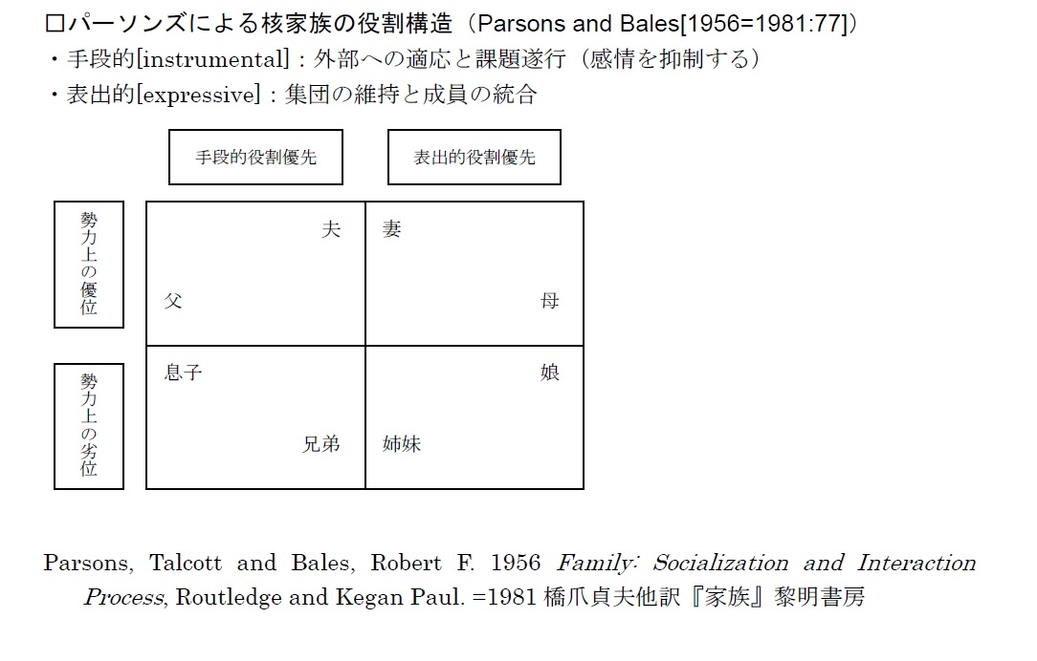
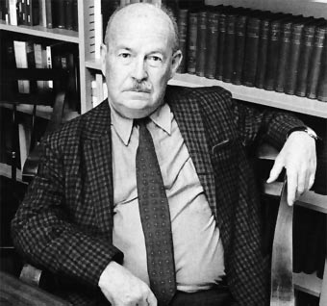
パーソンズによる核家族の役割構造
タルコット・パーソンズ（Talcott Parsons、1902年12月13日 - 1979年5月8日）：アメリカの社会学者。

Slide 12
パーソンズによる核家族の役割構造
★具体的には？
勢力[パワーpower] 他者の行動を変えさせる能力
親（父・母）優位⇔子（息子・娘）劣位 ＊父⇔母、息子⇔娘、兄弟・姉妹間は対等
役割[ロール roll] 期待役割・役割認識
手段的[instrumental]：外部への適応と課題遂行（感情を抑制する）⇒夫・父・息子・兄弟
表出的[expressive]：集団の維持と成員の統合⇒妻・母・娘・姉妹
＊男性は対外的役割・女性は内部的役割

Slide 13
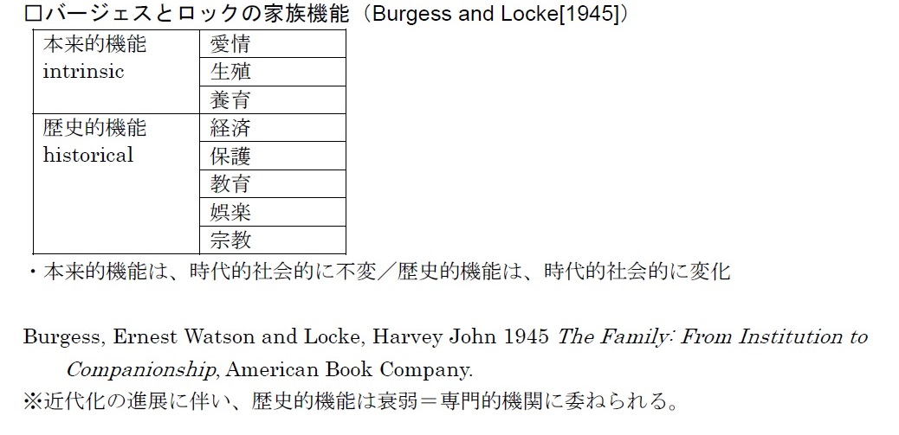
家族の役割
バージェスとロックの家族機能
＊歴史的機能だけでなく、本来的機能も外部化してゆくのでは？（私の考え）

Slide 14
パーソンズの核家族２機能説
①子どもの社会化（ソーシャライゼーションsocialization）：個人が他者との相互作用を通じ社会参加することが可能になるような価値や知識や技能や行動を習得する過程
②成人のパーソナリティの安定化：やすらぎやなごみ、 一家団らんを通して気持ちの安らぎや精神の安定を得ること。
＊パーソンズは、バージェスとロックの家族機能の本来的機能（愛情と養育）に近い機能を重視していたようだ。なぜ、生殖が落ちたのか？歴史的機能が落ちている（たとえば、経済とか）点も不可思議？

Slide 15

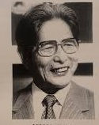
パーソンズの家族機能＋ワン
森岡清美の「老人の扶養」
社会システムの分化・進化につれて、家族は専門分化し、家族固有の機能のみになる
※これに対して、森岡清美は、日本の家族の機能として、「老人の扶養」をつけ加えている。
★欧米モデル＝夫婦家族制⇔日本モデル＝家の存続・直系家族制・三世代同居など伝統。
★日本の平均寿命の延伸⇒世界一へ。
で、 「老人の扶養」を追加したのでは？

Slide 16
●「老人の扶養」
老人の四つの欲求[ニーズneeds]
①経済的安定欲求：生活のための資源を確保したい
②保健欲求 ：健康でいたい、介護を受けたい
③情緒的反応欲求：家族の人間関係の中で精神的安定を得たい
④価値欲求 ：生きがいを感じたい

Slide 17
●「老人の扶養」
老親扶養の二類型（居住形態）
①同居型
老人の欲求の４つのうち、３つ（経済的安定・保健・情緒的安定）を満足する
→同居型扶養の逆機能（プライヴァシーの侵害・情緒的葛藤）を軽減する
②近居型
老人の欲求の４つのうち、２つ（経済的安定・情緒的安定）を満足するが、保健が不十分

Slide 18
●「老人の扶養」（勝手に追加すると）
老親扶養の類型（居住形態）＋２（追加）
③完全別居型（仕事・趣味等＋年金・貯蓄＋訪問医療・介護＋家族の訪問）
④施設型（仕事・趣味等＋年金・貯蓄＋医療・介護＋家族・友人の訪問） ＊③と④は原の追加
老人の欲求の４つはすべて満足→同居型扶養の逆機能（プライヴァシーの侵害・情緒的葛藤）も軽減。保健も十分。
★いずれもかなり恵まれた老人の場合だが、家族介護の必要性はないのではないか？

Slide 19
近年の変化とその背景
＊パーソンズによる核家族の役割構造：1950年代のアメリカがモデル（専業主婦全盛期）
女性の進学率・就業率の上昇
ジェンダー平等：ひとりひとりの人間が、性別にかかわらず、平等に責任や権利や機会を分かちあい、あらゆる物事を一緒に決めることがで きる。 男性と女性は身体のつくりは違うが平等。
子どもの権利条約：子どもも「ひとりの人間として人権（権利）をもっている」

Slide 20
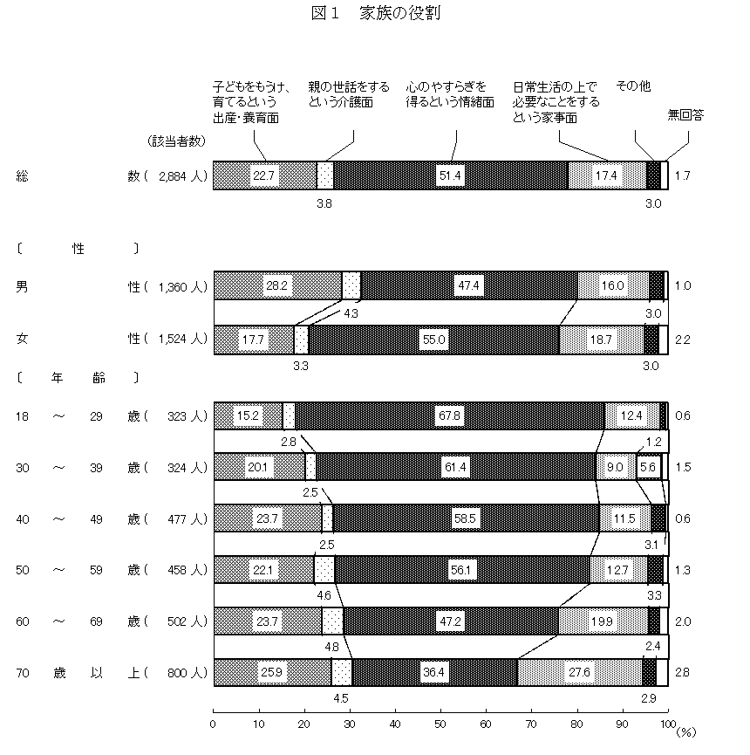
家族の役割
家族の法制に関する世論調査（令和3（2021）年12月調査）
●家族の役割として最も大切だと思うものは何？
①「子どもをもうけ育てる出産・養育」 22.7％
②「親の世話をする介護面」3.8％
③「心のやすらぎを得る情緒面」51.4％
④「日常生活の上で必要なことをする家事面」17.4％。
①は男性＞女性、高齢＞若年④は女性＞男性、高齢＞若年である点が興味深い。過去からの変化を調べてみよう！

Slide 21
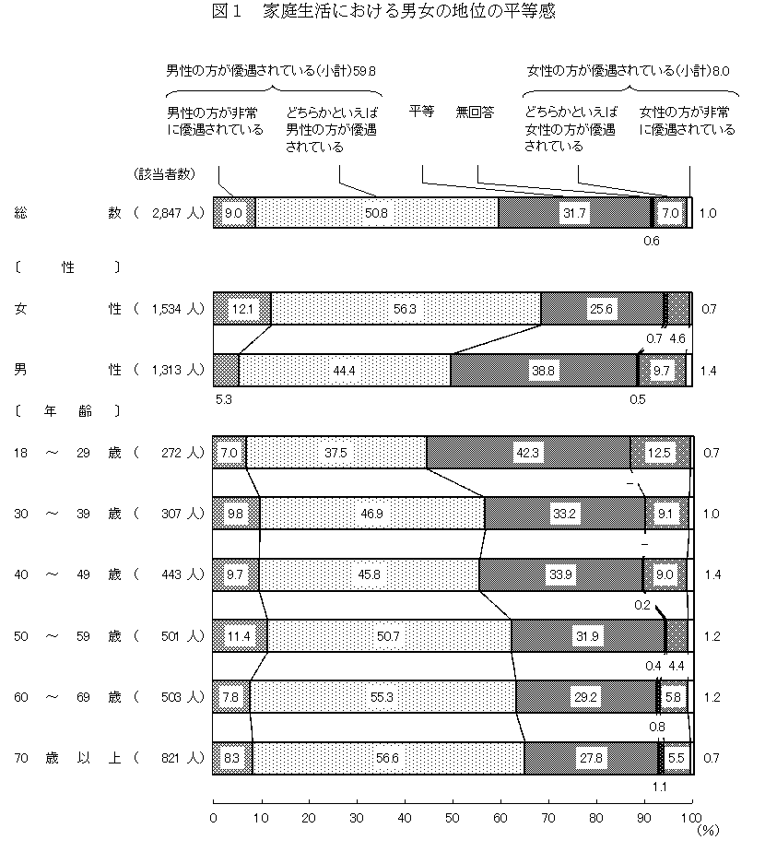
家庭生活における男女の地位の平等感
男女共同参画社会に関する世論調査（令和4（2021)年11月調査）
家庭生活において男女の地位は平等になっていると思うか?
①「どちらかといえば男性の方が優遇」59.8％（F68.4％、M49.7％）
②「平等」31.7％（F25.6％、M38.8％）
③「どちらかといえば女性の方が優遇」8.0％ （F4.7％、M11.1％）
①は女性＞男性、高齢＞若年②は男性＞女性、若年＞高齢である点が興味深い。過去からの変化を調べてみよう！

Slide 22
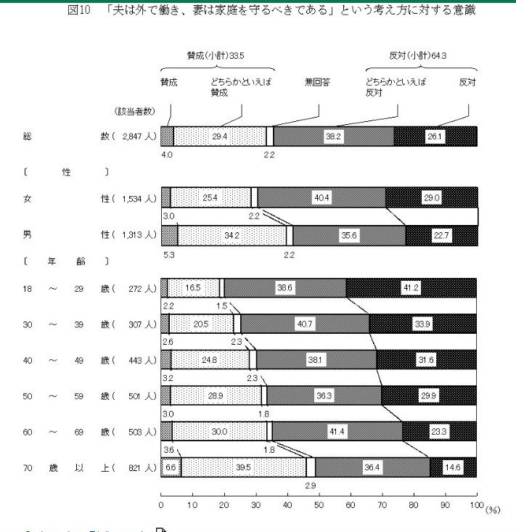
家庭生活における男女の地位の平等感
男女共同参画社会に関する世論調査（令和4（2021)年11月調査）
「夫は外で働き、妻は家庭を守るべきである」という考え方について、どう考えるか？
①どちらかといえば「賛成」33.％（F28.4％、M39.4％）
②どちらかといえば「反対」64.3％（F69.4％、M58.3％）
①は男性＞女性、それにしても男性4割、女性3割はパーソンズの核家族モデルに近い、また高齢＞若年なので、若い人ほど少なくなっている。②は女性＞男性、若年＞高齢である点が興味深い。過去からの変化を調べてみよう！

Slide 23
「夫は外で働き、妻は家庭を守るべきである」という考え方について、どう考えるか？
【賛成と反対の理由】
【賛成の理由】
①「妻が家庭を守った方が、こどもの成長などにとって良いと思うから」を挙げた者の割合が59.0％
②「育児・介護・家事と両立しながら、妻が働き続けることは大変だと思うから」を挙げた者の割合が56.0％
③以下、「夫が外で働いた方が、多くの収入を得られると思うから」（32.1％）などの順となっている。
【反対の理由】
①「固定的な夫と妻の役割分担の意識を押しつけるべきではないから」を挙げた者の割合が70.8％
②「夫も妻も働いた方が、多くの収入が得られると思うから」（44.8％）
③「妻が働いて能力を発揮した方が、個人や社会にとって良いと思うから」（40.0％）
④「男女平等に反すると思うから」（35.7％）などの順となっている。
賛成の人はパーソンズの役割モデルと同じ考えのようだが、反対の人は①や②などジェンダー平等意識が強いようだ。賛成の③と反対の②③は真逆の理由だが、回答者の就業状況を反映しているのかも知れない。

Slide 24
Reaction Paper#５
パーソンズによる核家族の役割構造について
あなたの考えに近いものを選んでレを付けなさい。
１．権力（power）:親（父・母）優位⇔子（息子・娘）劣位
親は子どもを育てるのだから、親の方が優位になるのは当たり前だ。
親子といえども別人格なのだから、親子は対等であるべきだ。
自分の親は子どもの希望を最優先
自分より親の方がエライと思ったことはない。
親・祖父母とは友達関係 （□父親 □母親 □祖父 □祖母）
親・祖父母によく叱られる （□父親 □母親 □祖父 □祖母）
親・祖父母に叱られたことはあまりない。
その他（ ）

Slide 25
Reaction Paper#５
パーソンズによる核家族の役割構造について
あなたの考えに近いものを選んでレを付けなさい。
２．権力（power）:＊父⇔母、息子⇔娘、兄弟・姉妹間は対等
自分から見て父と母は対等。
自分から見て父は母はより優位。
自分から見て母は父はより優位。
自分から見て、兄弟・姉妹間は対等。
自分から見て兄姉の方が弟妹より優位
自分から見て弟妹の方が兄姉より優位
一人っ子なのでわからない。
その他（ ）

Slide 26
Reaction Paper#５
パーソンズによる核家族の役割構造について
あなたの考えに近いものを選んでレを付けなさい。
３．役割（ロール）：＊男性は対外的役割・女性は内部的役割
・手段的[instrumental]：外部への適応と課題遂行（感情を抑制する）⇒夫・父・息子・兄弟
・表出的[expressive]：集団の維持と成員の統合⇒妻・母・娘・姉妹
自分の家族の場合、よく当てはまる
自分の家族の場合、ぜんぜん当てはまらない。
自分の家族の場合、全く逆の関係。
よくわからない
その他（ ）

Slide 27
次週
第8回 6月12日（火）
【家族の形成】結婚の意味と機能
【事前学習】自分自身の結婚について、そのメリットとデメリットをまとめてみよう。
【事後学習】 講義を聞いて自分の結婚観と一致する点と相違する点についてまとめてみよう

